Slide 1
رئيسة القسم : غزيل العتيبي. مديرة المدرسة : ليلى حسين اكبر

Slide 3
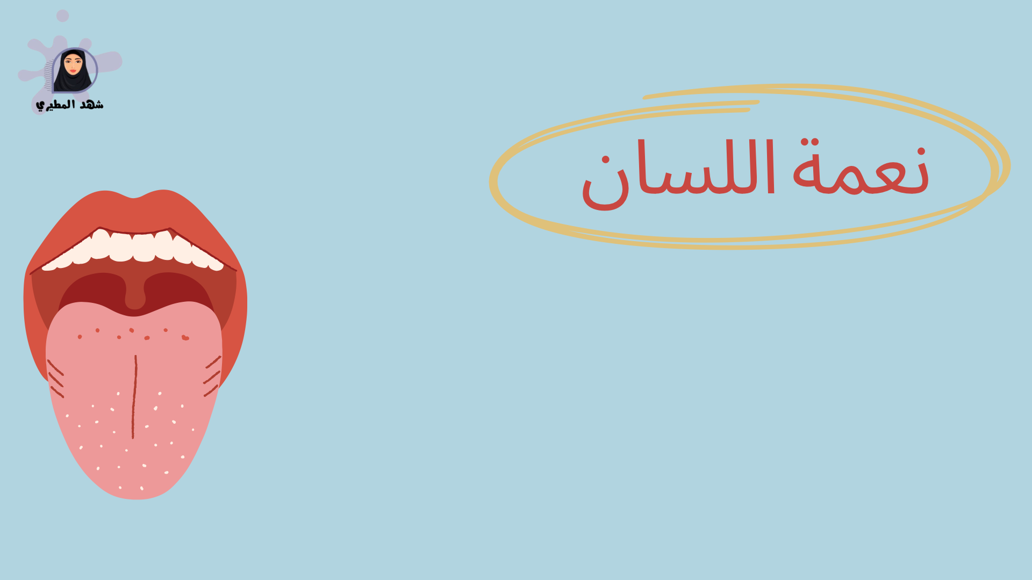
تحدث عن نعمة اللسان

Slide 5
مخاطبة الآخرين بأسماء يكرهونها.
حرام
حكمه :
﴿يا أَيُّهَا الَّذينَ آمَنوا لا يَسخَر قَومٌ مِن قَومٍ عَسى أَن يَكونوا خَيرًا مِنهُم وَلا نِساءٌ مِن نِساءٍ عَسى أَن يَكُنَّ خَيرًا مِنهُنَّ وَلا تَلمِزوا أَنفُسَكُم وَلا تَنابَزوا بِالأَلقابِ بِئسَ الِاسمُ الفُسوقُ بَعدَ الإيمانِ وَمَن لَم يَتُب فَأُولئِكَ هُمُ الظّالِمونَ﴾ [الحجرات: ١١]

Slide 6
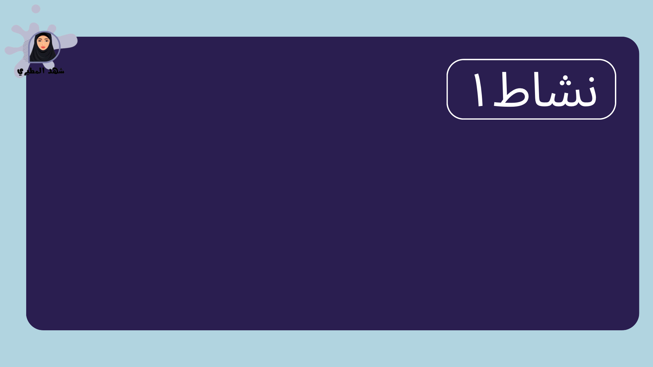

Slide 7
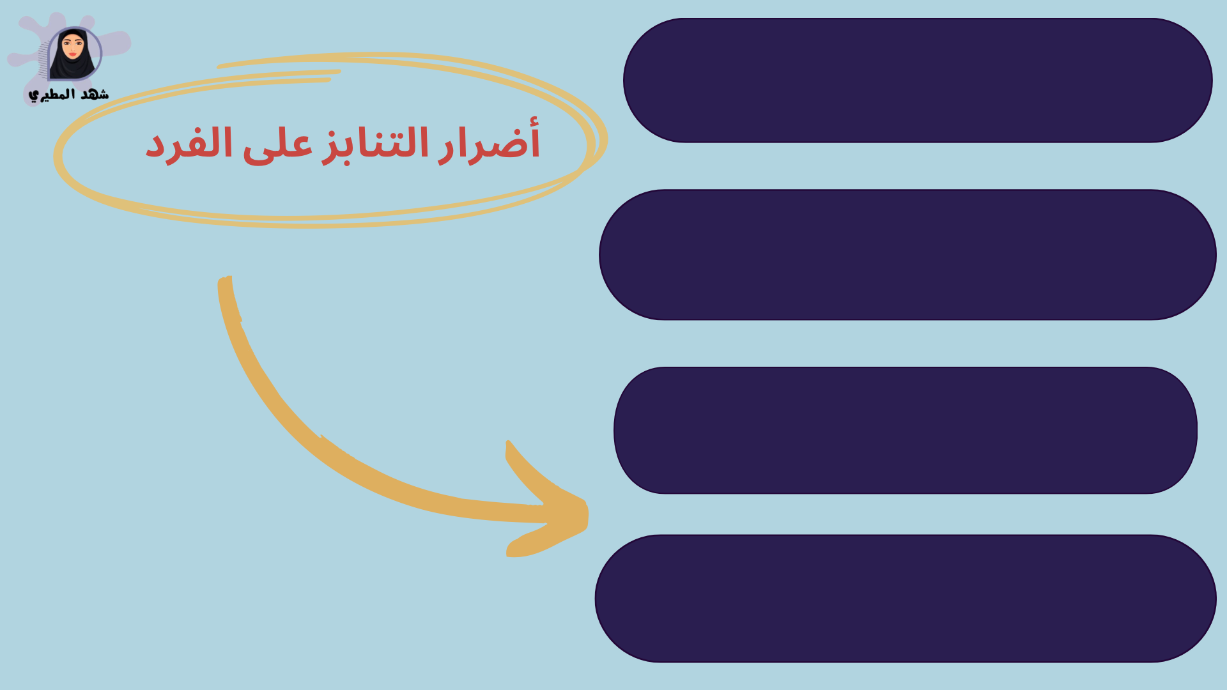
الشعور بالنقص والعجز
الانعزال عن المجتمع
اقتران الألقاب بالشخص طوال حياته
الرغبة في الانتقام

Slide 8
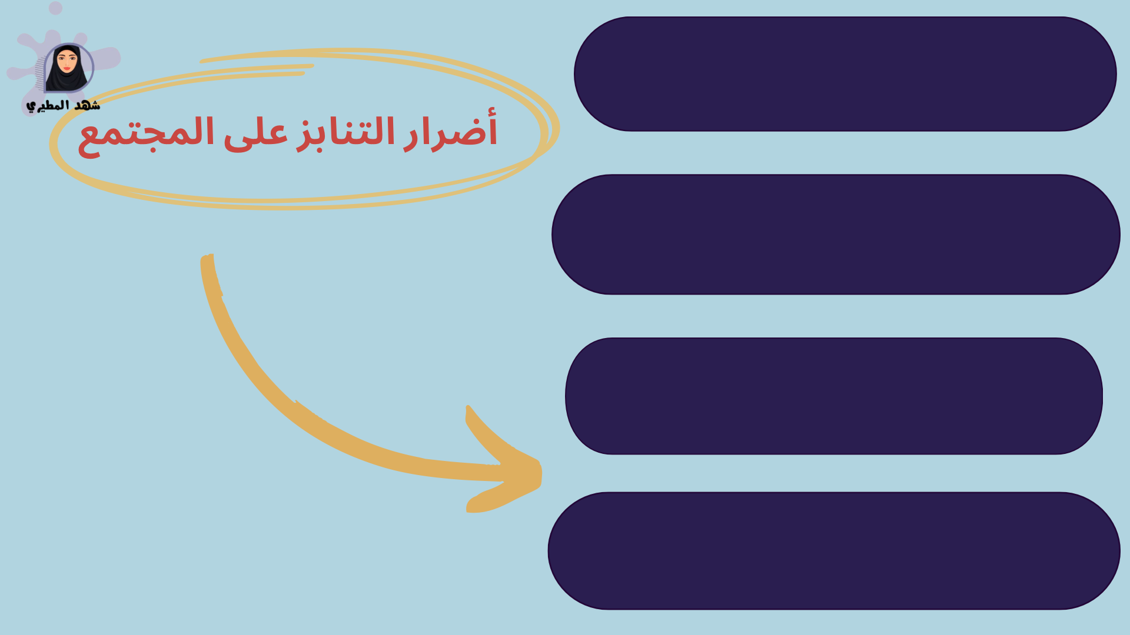
فقدان الاحترام المتبادل
بين أفراد المجتمع
قطع الروابط الاجتماعية
انتشار الألفاظ السيئة
والكلمات الجارحة واعتيادها.
إراقة الدماء

Slide 9
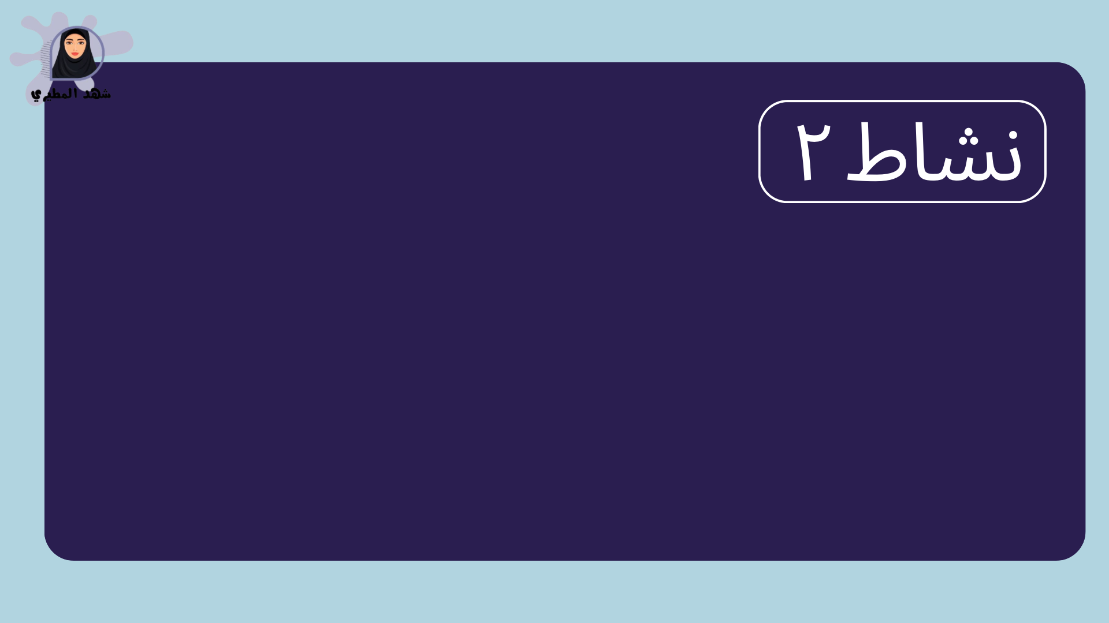

Slide 10
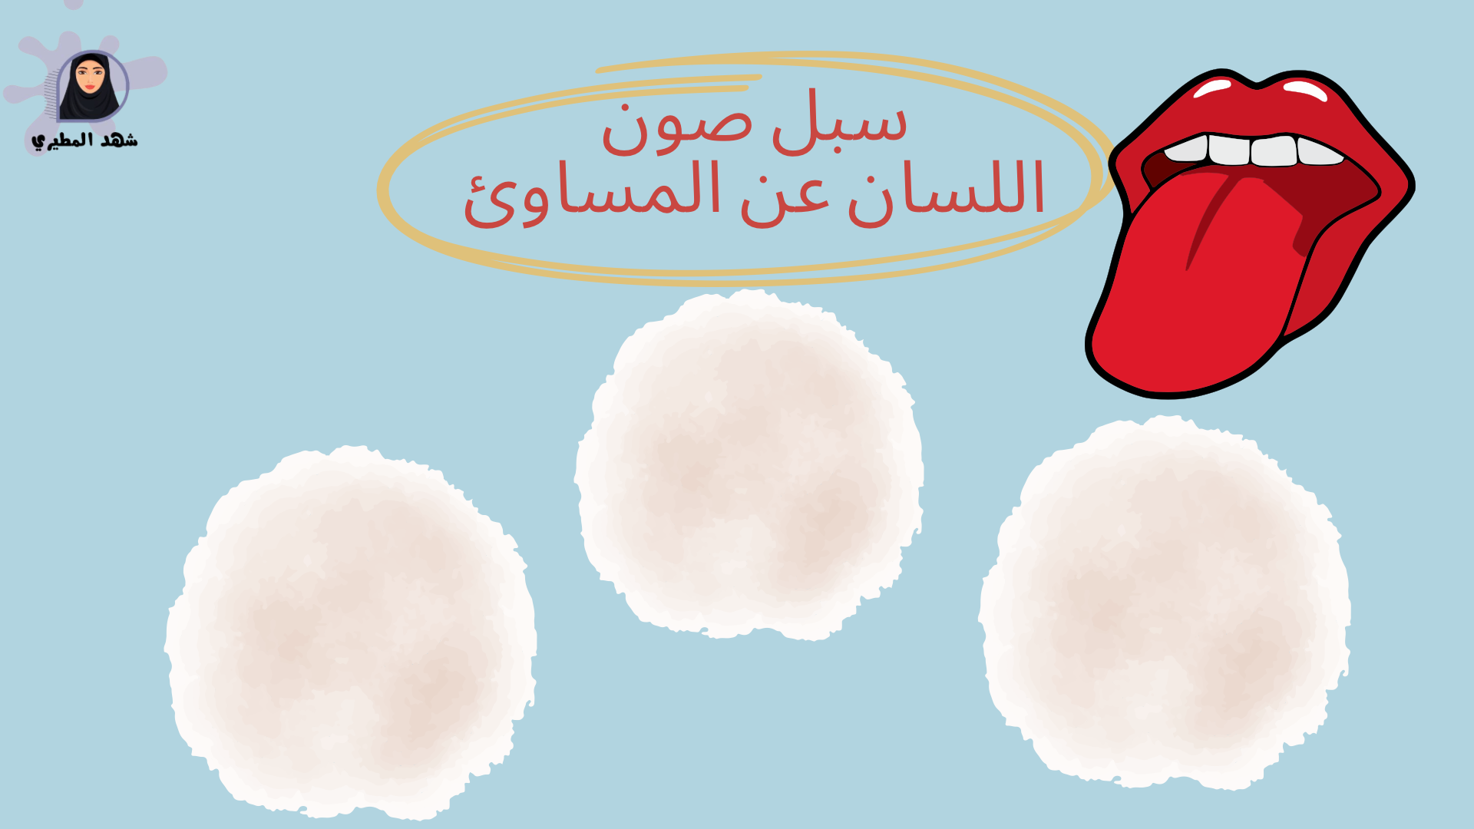
مصاحبة الصالحين
تجنب مجالس الغيبة والنميمة.
استعمال اللسان
في قول
الخير فالكلمة
الطيبة صدقة.
معرفة الآثار المترتبة
على الكلام قبل النطق به.

Slide 12
عدم رد الإساءة بالإساءة.
مقابلة الإساءة بالإحسان.
الصبر على أذى الخلق.

